Slide 1
Sociālais dialogs
Nacionālā trīspusējās sadarbības padome

Slide 2
Latvijas Darba devēju konfederācija
Nacionālā līmeņa darba devēju pārstāvis, sociālekonomisko sarunu partneris Ministru kabinetam un Latvijas Brīvo arodbiedrību savienībai
Lddk biedri
nodarbina
Lddk biedri
Lddk biedri
Biedru kopējais
apgrozījums
44%
63
114
40
Visas Latvijas
darba ņēmēju
Nozaru asociācijas
Uzņēmumi
Miljardi eiro

Slide 3
Valdības sociālie partneri
Darba devējus sociālajā dialogā pārstāv LDDK, darba ņēmējus - LBAS
Latvijā:
Starptautiski:
Darba devēju organizāciju un to apvienību likums
Arodbiedrību likums
NTSP nolikums
Darba likums
Sociālo partneru divpusējā vienošanās
Trīspusējā vienošanās ar valdību
Starptautiskās darba organizācijas (SDO) konvencija
ANO pamatnostādnes par sociālo partnerību
Līgums par ES darbību

Slide 4
Trīspusējais sociālais dialogs
Nacionālā trīspusējās sadarbības padome (NTSP)
darbojas kopš 1998. gada
mērķis - saskaņota, visai sabiedrībai un valsts interesēm atbilstoša sociālekonomiskās attīstības veicināšana, garantējot sociālo stabilitāti un labklājības līmeņa paaugstināšanu
nacionālā līmenī nodrošina valdības, darba devēju un darbinieku pārstāvju sadarbību un sociālo partneru līdzatbildību par pieņemtajiem lēmumiem

Slide 5
Trīspusējais sociālais dialogs
Darba
ņēmēji
valdība
Darba
devēji
Nacionālās trīspusējās sadarbības padomes sēde 2017. gada 28. februārī

Slide 6
Nacionālā trīspusējā sadarbības padome (NTSP)
(Valdības puse, darba devēju puse, darba ņēmēju puse)
Profesionālās izglītības un nodarbinātības trīspusējās sadarbības apakšpadome
PINTSA
Darba lietu trīspusējās sadarbības apakšpadome
DLTSA
Sociālās drošības
trīspusējās sadarbības apakšpadome
SDA
Veselības aprūpes nozares
trīspusējās sadarbības apakšpadome
VANA
Transporta, sakaru trīspusējās sadarbības apakšpadome
TSNTSA
Vides aizsardzības lietu trīspusējās sadarbības apakšpadome
VALTSA
Reģionālās attīstības trīspusējās sadarbības apakšpadome
RATSA
Sabiedriskās drošības trīspusējās sadarbības apakšpadome
SDTSA
Nodokļu un budžeta trīspusējās sadarbības apakšpadome
NBA
Konkurētspējas un ilgtspējas trīspusējās sadarbības apakšpadome KIA

Slide 7
Sociālais dialogs
valdība
Darba
ņēmēji
Trīspusējs
dialogs
Darba
devēji
Divpusējs dialogs

Slide 8
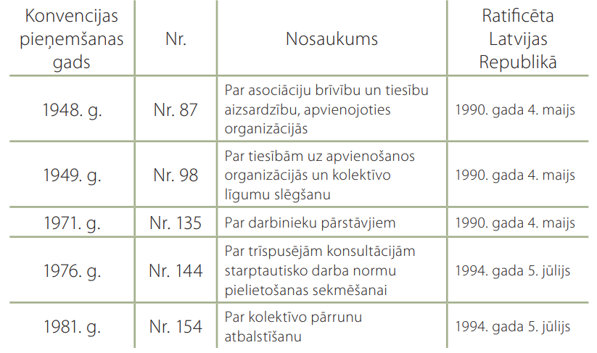
Latvijai saistošas ANO Starptautiskās Darba organizācijas konvencijas
Starptautisko normatīvo aktu kontekstā sociālo dialogu reglamentē

Slide 9
Valdībai ir saistoša LR Saeimas ratificētā ANO Starptautiskās darba organizācijas konvencija Nr. 154 «Par kolektīvo pārrunu atbalstīšanu».

Slide 10
Eiropas Savienībā
Sociālais dialogs ir Eiropas sociālā modeļa sastāvdaļa, kas ir noteikts Līguma par Eiropas Savienības darbību (LESD) 151.–157. pantā.
Eiropas Komisijai ir pienākums konsultēties ar sociālajiem partneriem (LESD 154. pants)
Pēc darba devēju un darba ņēmēju kopīga lūguma dalībvalsts var viņiem uzticēt īstenot direktīvas (LESD 153. pants)
Ja darba devēji un darba ņēmēji to vēlas, viņu dialogs Savienības līmenī var radīt līgumattiecības, tostarp nolīgumus (LESD 155. pants)

Slide 11
Jauns sākums sociālajam dialogam Eiropas sociālo partneru, Eiropas Komisijas un Eiropas Savienības Padomes prezidentvalsts paziņojumā 2016.gada 27.jūnijā:
aicinājums valdībai atbalstīt
“…tāda sociālā dialoga funkcionēšanas pilnveidošanu un efektivitāti valsts līmenī, kas veicina darba koplīguma slēgšanas sarunas un rada piemērotu satvaru sociālo partneru sarunām. Ņemot vērā valstu sociālo partneru attiecību praksi, tam jo īpaši vajadzētu ietvert valstu valdību un sociālo partneru apspriešanos un vienošanos par to, kā šis dialogs būtu jāīsteno, kompetenču skaidru sadalījumu un savstarpēju cieņu, vienlaikus respektējot katras puses autonomiju;”

Slide 12
Angel Gurria, Ekonomiskās sadarbības un attīstības organizācijas (OECD) ģenerālsekretārs
“Labāks sociālais dialogs var radīt situāciju, kurā visi ir ieguvēji, jo tiek veicināti iekļaujošāki darba tirgi un labākas darba vietas nodrošina labākus sociālekonomiskos rezultātus un lielāku labklājību darba ņēmējiem, labākus rezultātus uzņēmumiem un atjaunotu uzticību valdībām.”*
*OECD Employment Outlook 2018: The role of collective bargaining systems for good labour market performance

